Slide 1
Trabalho N1 · Ciência de Dados
Aplicação Prática do Plotly nas
Fases Iniciais do CRISP-DM
Um estudo de caso sobre cancelamento de reservas de hotel
FERRAMENTA DE BI
INTEGRANTES
Plotly
Henrique Cordeiro de Oliveira · Lucas Mendonça · Victor Kunz
Nicholas Scoz · Kauã Lucindo
Centro Universitário Católica de Santa Catarina · Prof. Dr. Claudinei Dias (Ney) · 2026
Notes:
Apresentar o grupo e a ferramenta. Deixar claro desde já que o Plotly não é uma plataforma de BI tradicional como o Power BI — é uma biblioteca de visualização com um ecossistema em volta. Essa diferença é o fio condutor da apresentação.

Slide 2
Roteiro
Três partes, do conceito à crítica
Fundamentação teórica
1
O que é o Plotly, como se organiza, e como cada funcionalidade sustenta as três primeiras fases do CRISP-DM.
Estudo de caso prático
2
119 mil reservas de hotel: exploração, limpeza, engenharia de features e um dashboard interativo.
Análise crítica
3
O que o Plotly faz melhor que uma ferramenta de BI fechada — e o que faz pior.
Notes:
Mapa rápido da apresentação. Não gastar mais que 20 segundos aqui.

Slide 3
O que é o Plotly
Biblioteca de visualização open-source, fundada em 2013 em Montreal
O Plotly nasceu como uma biblioteca JavaScript de gráficos e cresceu até virar um ecossistema completo de análise. O núcleo — plotly.js — é o mesmo que roda por baixo das bibliotecas para Python, R e Julia, o que explica por que o gráfico sai idêntico em qualquer linguagem.
É software livre sob licença MIT, mantido por uma empresa que monetiza a versão corporativa do Dash. Isso importa: não há custo de licença para o que usamos aqui.
2013
Ano de fundação, em Montreal (Canadá)
MIT
Licença livre — sem custo de uso
4
Interatividade não é um extra: todo gráfico nasce com zoom, seleção, legenda clicável e exportação.
Linguagens sobre o mesmo núcleo:
JavaScript, Python, R e Julia
Fonte: plotly.com · repositório oficial no GitHub
Notes:
Ponto principal: um núcleo em JavaScript, várias linguagens por cima. É por isso que o gráfico é interativo por padrão — ele é web nativo, não uma imagem gerada.

Slide 4
Componentes e arquitetura
Cinco camadas — usamos quatro delas neste trabalho
1
plotly.js
Base
O motor. Biblioteca JavaScript que desenha e torna interativo cada gráfico.
2
Plotly Express
Usado
API de alto nível: um gráfico completo em uma linha de código.
3
Graph Objects
Usado
Controle fino, para quando o Express não alcança. Usado no dashboard.
4
Dash
Usado
Framework para transformar gráficos em aplicação web com filtros.
5
Chart Studio
Low-code
Editor visual no navegador: sobe CSV e monta gráfico sem escrever código.
Notes:
Explicar que 'Plotly' no singular é impreciso — é um conjunto de camadas. O Chart Studio é a camada low-code, e é ela que aproxima o Plotly de uma ferramenta de BI tradicional.

Slide 5
Posicionamento de mercado
Por que o Plotly não aparece no Quadrante Mágico do Gartner
Público-alvo e casos de uso
A ausência é proposital
O Quadrante Mágico de Analytics and BI Platforms avalia plataformas completas: governança, catálogo de dados, modelagem, distribuição corporativa.
O Plotly não concorre nessa categoria. Ele é uma biblioteca de visualização — compará-lo ao Power BI é como comparar um motor a um carro.
Reconhecer isso é mais honesto do que forçar um enquadramento que não existe.
1
Equipes de ciência de dados
Quem já trabalha em Python e precisa de gráfico interativo no notebook.
2
Aplicações analíticas sob medida
Dashboards com regra de negócio que uma ferramenta fechada não expressa.
3
Produtos com dados embutidos
Gráficos dentro de um sistema próprio, não num portal de BI separado.
4
Pesquisa e publicação
Figuras reproduzíveis, versionadas junto com o código que as gera.
Gartner, Magic Quadrant for Analytics and Business Intelligence Platforms
Notes:
Este slide antecipa a pergunta óbvia do professor. Dizer com todas as letras: o Plotly não está no quadrante porque não é uma plataforma de BI. Admitir isso dá credibilidade ao resto.

Slide 6
01
CRISP-DM e o Plotly
Como cada funcionalidade da ferramenta sustenta as três primeiras fases da metodologia
Notes:
Transição para a parte conceitual do mapeamento.

Slide 7
Fase 1 — Compreensão do Negócio
Entender o problema antes de tocar no dado
Esta fase não produz gráfico: produz uma pergunta. O papel da ferramenta aqui é acelerar o diálogo com quem conhece o negócio.
1
Protótipo descartável
Com o Dash, um painel provisório fica pronto em minutos. Mostrar um rascunho a quem decide revela desacordos que uma reunião não revelaria.
2
Definição de KPIs
Tentar desenhar o indicador força a pergunta difícil: o que exatamente contamos como cancelamento? A partir de quando?
3
Registro da decisão
Por ser código, a definição do KPI fica versionada. Seis meses depois dá para saber por que o número mudou.
Nosso objetivo de negócio: reduzir a taxa de cancelamento de reservas, identificando quais características se associam ao cancelamento.
Notes:
A ideia central: nesta fase a ferramenta serve para prototipar rápido e alinhar. O código como registro da definição do KPI é um argumento que volta na Parte III.

Slide 8
Fase 2 — Compreensão dos Dados
Extração e análise exploratória
Extração
Equivalência com o Power Query
df = pd.read_csv(URL)
O Power BI traz os painéis “Qualidade da Coluna” e “Perfil da Coluna”, que mostram visualmente quanto falta e como o dado se distribui.
No Plotly esse diagnóstico é escrito, não clicado. Custa mais linhas — e entrega duas coisas que o painel não dá:
• o critério fica explícito e discutível
• a análise roda igual na próxima carga de dados
O pandas é o conector. Lê CSV, Excel, JSON, SQL, Parquet e APIs — qualquer fonte que o Python alcance, o Plotly desenha.
Análise exploratória
df.describe() — estatísticas descritivas
df.info() — tipos de dado e contagem de não nulos
px.box — distribuição, dispersão e valores atípicos
px.imshow — matriz de correlação
df.isna() + px.bar — mapa visual de ausentes
Notes:
Aqui é onde mostramos o notebook ao vivo. Abrir o 01 e passar o mouse num gráfico para demonstrar o tooltip.

Slide 9
Fase 3 — Preparação dos Dados
Limpeza, engenharia de features e carga
1
2
3
Limpeza
Engenharia de features
Formatação e carga
fillna, replace e filtros por condição. Cada decisão fica escrita em uma linha que se pode ler e contestar.
Colunas novas são atribuições diretas. Equivale à “Coluna Condicional” do Power Query ou ao “Campo Calculado” do Tableau.
astype define o tipo; to_csv ou to_parquet finalizam. O resultado alimenta o dashboard e qualquer modelo posterior.
A diferença que mais pesa
No Power BI a transformação acontece no Power Query e fica gravada dentro do arquivo .pbix — um binário que o Git não sabe comparar. Aqui o pipeline inteiro é texto: cada alteração aparece no diff, e qualquer integrante consegue revisar o que mudou e por quê.
Notes:
Atenção: no Plotly a limpeza é feita pelo pandas; o Plotly visualiza o resultado. Dizer isso abertamente — é uma diferença arquitetural real em relação ao Power Query, que integra as duas coisas.

Slide 10
02
Estudo de caso
119.390 reservas de dois hotéis em Portugal, entre julho de 2015 e agosto de 2017
Notes:
Transição para a demonstração prática.

Slide 11
O problema e o dataset
Hotel Booking Demand — publicado em artigo revisado por pares
Objetivo de negócio
Reduzir a taxa de cancelamento de reservas, identificando quais características da reserva e do cliente mais se associam ao cancelamento — para que a rede possa antecipar e agir.
119.390
32
4
37%
reservas
(mínimo exigido: 1.000)
atributos
(mínimo exigido: 5)
colunas com valores
ausentes, em 4 níveis
das reservas foram
canceladas
Fonte: Kaggle · Publicação original: Antonio, Almeida & Nunes (2019), Data in Brief 22, 41–49 · Licença CC0
Escolhido por ter ausência de dados em quatro intensidades diferentes — o que obriga a quatro decisões distintas.
Notes:
Destacar que o dataset vem de artigo acadêmico, não é só 'peguei no Kaggle'. E que ele supera com folga os mínimos do enunciado.

Slide 12
Extração: importando os dados
O enunciado pede os conectores da ferramenta — aqui, quem conecta é o pandas
Como o dataset entra — notebook 01, célula 2
Três origens, a mesma chamada
URL = ("https://raw.githubusercontent.com/mendoncaluucas/"
"DataScience/main/data/raw/hotel_bookings.csv")
df = pd.read_csv(URL)
print(f"{df.shape[0]:,} linhas x {df.shape[1]} colunas")
1
URL pública do repositório
O que usamos. Abre no Colab e executa sem nenhum arquivo local.
2
Google Drive montado
Caminho da atividade anterior: drive.mount() e leitura da pasta.
Saída
119.390 linhas x 32 colunas
3
Upload direto / arquivo local
Uma chamada, sem assistente de importação e sem nenhum passo manual.
pd.read_csv("hotel_bookings.csv") quando roda na máquina.
O que o Plotly não tem: não existe janela de “Obter Dados” com lista de conectores, como no Power BI. O conector é o pandas — e por isso a lista de fontes é a dele: CSV, Excel, JSON, SQL, Parquet, HTML e APIs.
Notes:
Momento de abrir o Colab ao vivo e rodar esta célula: são poucos segundos e prova que o notebook roda do zero, sem arquivo local. Se perguntarem pelos conectores: o Plotly não tem conector próprio, ele desenha o que o pandas trouxe — dizer isso abertamente.

Slide 13
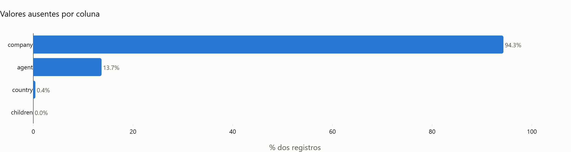
Diagnóstico: onde faltam dados
O equivalente ao painel “Qualidade da Coluna”, feito em código
Quatro níveis, quatro decisões
company
94,3%
Remover a coluna
agent
13,7%
Código 0 = sem agência
O gráfico responde “quanto falta”. A tabela ao lado responde “o que fazer” — e é a justificativa, não o percentual, que decide a estratégia.
country
0,4%
Categoria “Desconhecido”
children
4 registros
O diagnóstico inteiro, em três linhas
Preencher com zero
ausentes = df.isna().sum()
ausentes = ausentes[ausentes > 0].sort_values(ascending=False)
px.bar(ausentes, orientation="h")
Ausência não é sempre erro. Em agent, o vazio significa “reserva sem intermediário” — é informação. Preencher com a média destruiria esse significado.
Notes:
Este é o slide-chave da Fase 3. A pergunta que o professor pode fazer: por que estratégias diferentes? Resposta: porque o motivo da ausência é diferente em cada coluna.

Slide 14
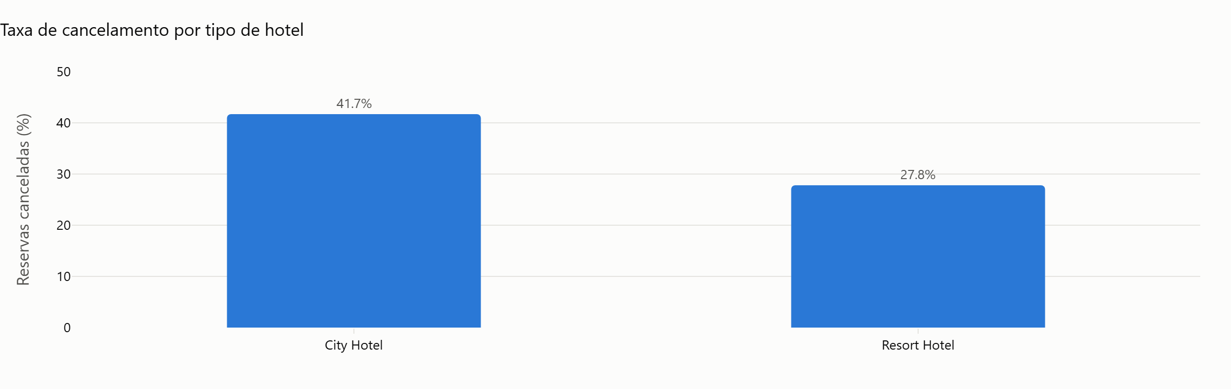
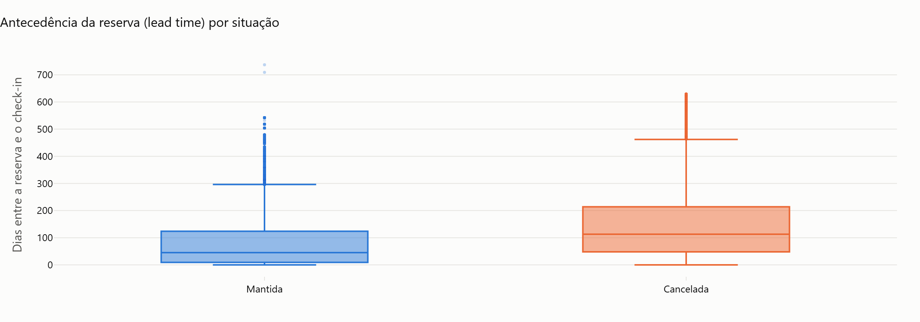
Análise exploratória
Onde se cancela mais, e quando a reserva foi feita
O hotel urbano cancela 1,5× mais
Reservas antigas cancelam mais
41,7% contra 27,8% do resort — diferença grande demais para ser acaso.
Mediana de 113 dias entre as canceladas, contra 45 das mantidas.
Notes:
Momento de demonstrar a interatividade: passar o mouse nas caixas do box plot para mostrar quartis, e clicar na legenda para ocultar uma série.

Slide 15
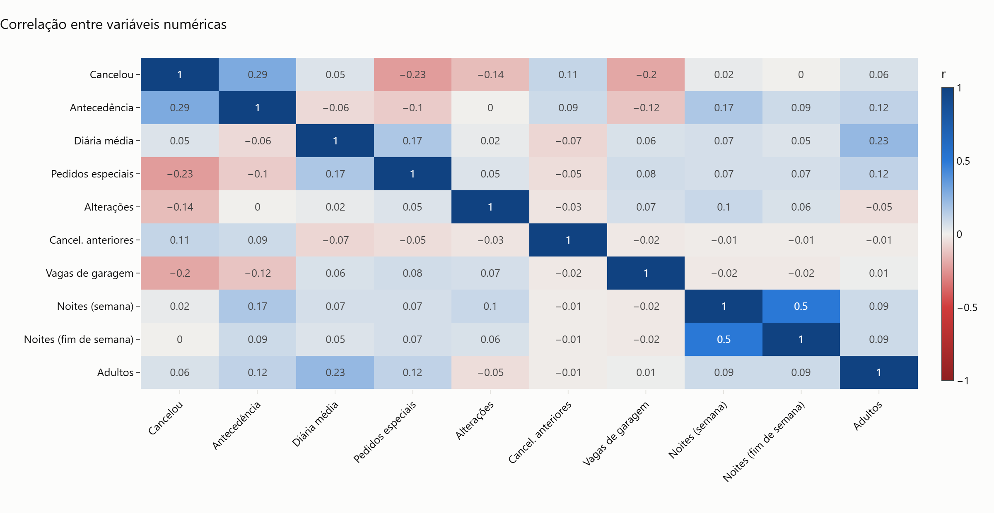
Correlação e hipóteses
O que se move junto com o cancelamento
Hipótese 1
Reservas com maior antecedência cancelam mais.
Confirmada: r = +0,293, a maior correlação positiva da matriz.
Hipótese 2
Hóspedes que fazem pedidos especiais cancelam menos.
Confirmada: r = −0,235. O pedido funciona como sinal de compromisso.
Escala divergente com cinza no centro: o zero precisa parecer ausência de relação, não um valor qualquer.
Notes:
Explicar por que a escala é divergente e o meio é cinza — foi escolha deliberada de visualização, não padrão da ferramenta.

Slide 16
O pipeline de preparação
Seis etapas — as três exigidas pelo enunciado em destaque
1
EXIGIDA
2
3
Valores ausentes
Valores inconsistentes
Registros inválidos
Quatro estratégias, uma por coluna
meal: “Undefined” e “SC” unificados
182 linhas (0,15%): sem hóspede ou diária absurda
4
EXIGIDA
5
EXIGIDA
6
Engenharia de features
Remoção de colunas
Tipos e carga
Seis colunas novas, entre elas receita_estimada
Quatro removidas — uma por vazamento de dados
Texto para category: 98,5 MB para 22,4 MB
Resultado: 119.390 → 119.208 linhas · 129.425 células ausentes → zero · memória reduzida em 77%
A etapa 4 em uma linha — o equivalente à “Coluna Condicional” do Power Query:
df["receita_estimada"] = (df["adr"] * df["total_noites"]).round(2)
Notes:
Aviso importante: o número de colunas é 32 antes e 32 depois. É coincidência — seis saíram e seis entraram. Falar isso antes que alguém pergunte. A faixa de código embaixo cobre a segunda transformação exigida pelo enunciado: a criação de uma nova coluna.

Slide 17
O achado
Uma coluna que não devia estar ali
Ao cruzar reservation_status com a variável-alvo is_canceled, a correspondência é perfeita:
Check-Out
→
is_canceled = 0
75.166
Por que isso é grave
A coluna não ajuda a prever o cancelamento: ela é o cancelamento, escrito com outro nome.
Só passa a existir depois que o desfecho aconteceu — exatamente quando a previsão já não serve para nada.
Mantê-la produziria um modelo com 100% de acerto e utilidade zero. É o erro chamado vazamento de dados, e ele engana justamente porque o resultado parece excelente.
Canceled
→
is_canceled = 1
43.017
No-Show
→
is_canceled = 1
1.207
Removida junto com reservation_status_date, pelo mesmo motivo: é a data do desfecho.
Notes:
Este é o slide mais forte da apresentação. A justificativa de remoção por vazamento é muito mais sólida que 'a coluna tem 94% de ausência'. Se houver uma pergunta difícil, provavelmente vem daqui.

Slide 18
Antes e depois
O que mudou do dado bruto ao dado preparado
Antes
Depois
Observação
Linhas
119.390
119.208
−182 registros inválidos
Colunas
32
32
6 saíram, 6 entraram
Células ausentes
129.425
0
todas tratadas
Memória
98,5 MB
22,4 MB
−77%
Atenção ao número de colunas: 32 antes e 32 depois é coincidência, não ausência de mudança. Seis colunas saíram e seis entraram.
Notes:
Antecipar a pergunta sobre as 32 colunas. Listar rapidamente as seis criadas: total_noites, total_hospedes, tem_criancas, receita_estimada, faixa_antecedencia e data_chegada.

Slide 19
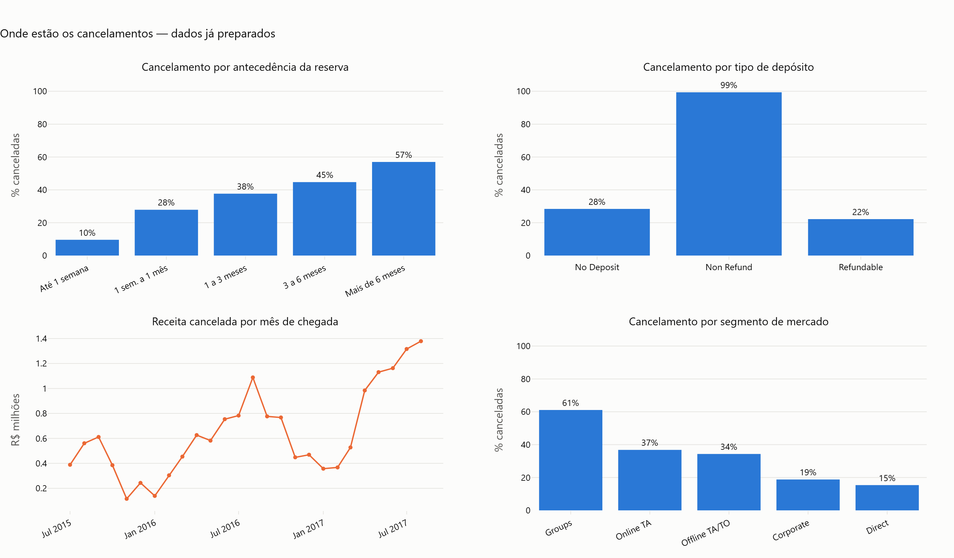
Dashboard exploratório
Quatro painéis, todos usando colunas que só existem depois da preparação
10% → 57%
A taxa sobe de forma contínua com a antecedência da reserva.
99%
Reservas não reembolsáveis cancelam quase sempre — resultado contraintuitivo.
61%
O segmento Groups é o que mais cancela: é por onde começar a agir.
Sobre o depósito: é correlação, não causa. O hotel provavelmente exige depósito justamente das reservas que já considera arriscadas.
Notes:
Momento de rodar o dashboard em Dash ao vivo: aplicar o filtro de City Hotel e mostrar os indicadores mudando. Se a internet falhar, abrir o HTML offline.

Slide 20
03
Análise crítica
O que a abordagem em código entrega — e onde uma ferramenta de BI fechada ganha
Notes:
Transição para a parte mais avaliada do trabalho.

Slide 21
Da atividade anterior para este trabalho
Mesmas três fases do CRISP-DM, dataset diferente — o que muda é a camada de visualização
Atividade anterior (Python puro)
Este trabalho (Plotly)
Dataset
Telco Customer Churn — 7.043 × 21
Hotel Bookings — 119.390 × 32
Preparação
pandas
pandas — exatamente o mesmo
Visualização
matplotlib + seaborn
Plotly Express + Graph Objects
Gráficos
countplot · boxplot · heatmap
px.bar · px.box · px.imshow
Resultado
figura PNG estática no notebook
gráfico interativo + dashboard Dash
Entrega
notebook individual no Drive
repositório versionado, cinco integrantes
O que não mudou foi a preparação. As duas atividades limpam os dados com pandas — fillna, replace, astype. O Plotly entra depois, na visualização. Essa é a diferença arquitetural real em relação ao Power BI, onde o Power Query faz as duas coisas dentro da mesma ferramenta.
Atividade anterior: “Preparação de Dados com CRISP-DM — ETL e EDA”, dataset Telco Customer Churn (IBM / Kaggle)
Notes:
Este é o comparativo que o enunciado pede nominalmente: a abordagem da ferramenta contra a abordagem code-first da atividade anterior. O ponto a fazer em voz alta: trocamos seaborn por Plotly e ganhamos interatividade e dashboard, mas a etapa de preparação ficou idêntica — o que prova que o Plotly não é um Power Query, é a camada de cima.

Slide 22
Low-code vs. código
Ganha ou perde é sempre do ponto de vista do código — os critérios do enunciado vão marcados
Velocidade inicial
Perde
Cinco cliques no Power BI equivalem a trinta linhas aqui.
ENUNCIADO
Curva de aprendizado
Perde
Exige Python e pandas. Não é ferramenta para quem não programa.
ENUNCIADO
Flexibilidade
Ganha
Qualquer transformação que o Python expressa, sem esperar a ferramenta.
ENUNCIADO
Reprodutibilidade
Ganha
O pipeline é texto versionado. O .pbix é binário: o Git não compara.
ENUNCIADO
Trabalho em equipe
Ganha
Cinco pessoas editam e revisam por diff. Um .pbix não abre em duas mãos.
Custo
Ganha
Licença MIT, sem custo por usuário.
Governança corporativa
Perde
Sem catálogo, sem permissão por linha, sem portal de distribuição.
O Plotly tem a sua própria camada low-code — o Chart Studio, que monta gráfico a partir de um CSV sem escrever código — e ela herda este mesmo quadro: ganha em velocidade inicial, perde em reprodutibilidade. Ficamos com a camada de código pelos “ganha” do meio da tabela.
Notes:
Não vender o Plotly como superior. As três 'perdas' são reais e reconhecê-las é o que dá peso às vitórias. Se perguntarem qual usaríamos numa empresa: depende de quem vai manter o painel. O enunciado pede a comparação da camada low-code da ferramenta — no Plotly essa camada é o Chart Studio, e é o que a frase de baixo responde.

Slide 23
Conclusão
1
O Plotly cobre as três fases, por um caminho diferente
A limpeza acontece no pandas e o Plotly visualiza o resultado. Não há um Power Query embutido — e admitir isso é parte da análise.
2
A justificativa vale mais que a técnica
Remover uma coluna por vazamento de dados exigiu entender o problema, não a ferramenta. Nenhum menu sugere essa decisão.
3
Código é mais lento para começar e mais barato para manter
Custou mais linhas montar. Em compensação, o pipeline inteiro se reconstrói sozinho a partir da fonte original.
Limitação que encontramos: o Plotly não substitui uma plataforma de BI em ambiente corporativo — falta governança, catálogo e distribuição. Ele resolve outro problema.
Notes:
Fechar reconhecendo a limitação. Isso costuma valer mais do que uma conclusão triunfalista.

